Slide 1


Business Logic Programming
Conceive Design Implement Operate

Slide 2

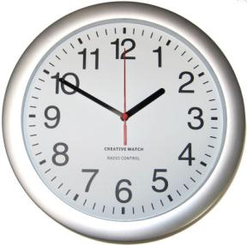
Điểm danh

Slide 3
Mục tiêu
Business Logic Programming
Account & Utility APIs
Main Window
Giới thiệu nội dung bài 5

Slide 4
Phần 1 Business Logic Programming Tài khoản và thư viện tiện ích

Slide 5
Review bài học online

Slide 6

Nhắc lại các lý thuyết chính trong bài online
Giải thích Controllers: Xử lý nghiệp vụ (Business Logic) trong mô hình công nghệ
Tổ chức giao diện chức năng

Slide 7
Nhắc lại các lý thuyết chính trong bài online
Xây dựng các lớp tiện ích
Mã code cho của sổ đăng nhập – đổi mật khẩu

Slide 8

Thảo luận

Slide 9
Câu hỏi - sinh viên trả lời
Lớp tiện ích XImage có những phương thức nào?
Để thực hiện được chức năng đăng nhập, chương trình đã sử dụng DAO nào?

Slide 10
Câu hỏi - sinh viên trả lời
Theo hướng dẫn của bài học, để hoàn thiện đoạn mã đăng nhập bạn phải sử dụng phương thức nào để điền vào ô trống sau đây?
String manv = txtMaNV.getText();
String matKhau = new String(txtMatKhau.getPassword());
NhanVien nhanVien = dao.[___](manv);
if(nhanVien == null){
MsgBox.alert(this, "Sai tên đăng nhập!");
}
else if(!matKhau.equals(nhanVien.getMatKhau())){
MsgBox.alert(this, "Sai mật khẩu!");
}
else{
Auth.user = nhanVien;
this.dispose();
}

Slide 11
Chuyên đề
Phân nhóm
Bốc thăm chuyên đề
Thảo luận
Trình bày

Slide 12



Chia nhóm thuyết trình
Mỗi nhóm tối đa 5 sinh viên
Mỗi nhóm thảo luận một bài tập trong lab hoặc GV giao.
Chọn 1-3 nhóm lên thuyết trình
Chuyên đề 3
Chuyên đề 1
Chuyên đề 4
Chuyên đề 2
Notes:
Tối đa 5 thành viên

Slide 13
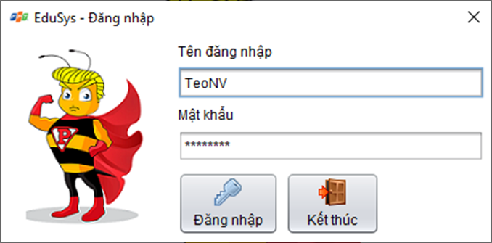
Chuyên đề 1
Xây dựng các thư viện tiện ích cho dự án
Viết mã cho của sổ đăng nhập

Slide 14
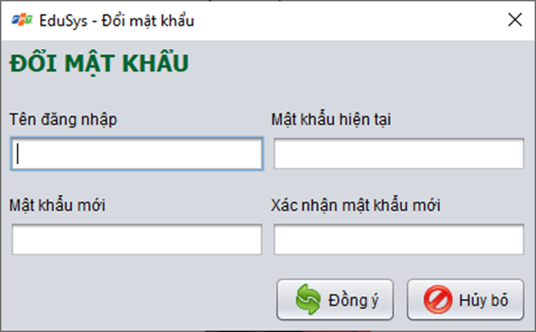
Chuyên đề 2
Viết mã cho của sổ đổi mật khẩu

Slide 15
Phần 2 Lập trình cửa sổ chính

Slide 16
Review bài học online

Slide 17
Nhắc lại các lý thuyết chính trong bài online
Kiểm soát tên các thành phần giao diện
Tổ chức mã Controller
Liên kết cửa sổ chính với các cửa sổ thành viên

Slide 18
Nhắc lại các lý thuyết chính trong bài online
Mở cửa sổ ThongKeJDialog và chọn tab
Mở trang web trên trình duyệt
Viết mã đăng xuất và kết thúc

Slide 19
Thảo luận

Slide 20
Câu hỏi - sinh viên trả lời
Thuộc tính nào của cửa sổ cho phép ẩn hoặc hiện thanh tiêu đề của cửa sổ?
Điền vào ô trống để khi gọi phương thức sau thì JLable sẽ được cập nhật thời gian theo thời gian hệ thống.
void startDongHo(){
SimpleDateFormat formater = new SimpleDateFormat("hh:mm:ss a");
new [___](1000, (ActionEvent e) -> {
lblDongHo.setText(formater.format(new Date()));
}).start();
}

Slide 21
Câu hỏi - sinh viên trả lời
Liệt kê những thuộc tính của JProgressBar?
Hãy điền vào ô trống để mở trang web index.html trong thư mục help trên trình duyệt:
Desktop.getDesktop().[___](new File("help/index.html").toURI());

Slide 22
Chuyên đề
Phân nhóm
Bốc thăm chuyên đề
Thảo luận
Trình bày

Slide 23
Chia nhóm thuyết trình
Mỗi nhóm tối đa 5 sinh viên
Mỗi nhóm thảo luận một bài tập trong lab hoặc GV giao.
Chọn 1-3 nhóm lên thuyết trình
Chuyên đề 3
Chuyên đề 1
Chuyên đề 4
Chuyên đề 2
Notes:
Tối đa 5 thành viên

Slide 24
Chuyên đề 1
Viết mã cho cửa sổ chính (liên kết các cửa sổ thành viên)
Mở cửa sổ trình duyệt web và hiển thị trang web hướng dẫn sử dụng.

Slide 25
Chuyên đề 2
Viết tài liệu báo cáo cho các nội dung trong bài học (4.4, 4.5.1 và 4.5.2)

Slide 26
Nội dung bài online 5
Tổng quan các chức năng quản lý
Lập trình chức năng Nhân Viên
Giải thích các method trong lâp trình nhân viên

Slide 27

Tổng kết
Business Logic Programming
Account & Utility APIs
Main Window
Giới thiệu nội dung bài 5

Slide 28



Cảm ơn

